Slide 1
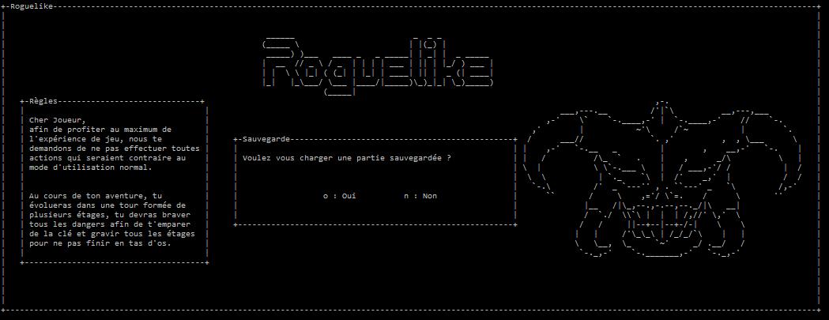
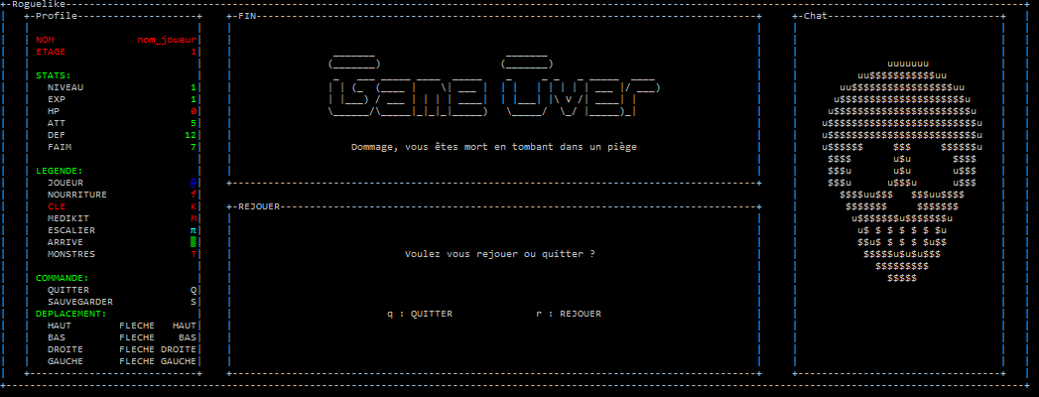
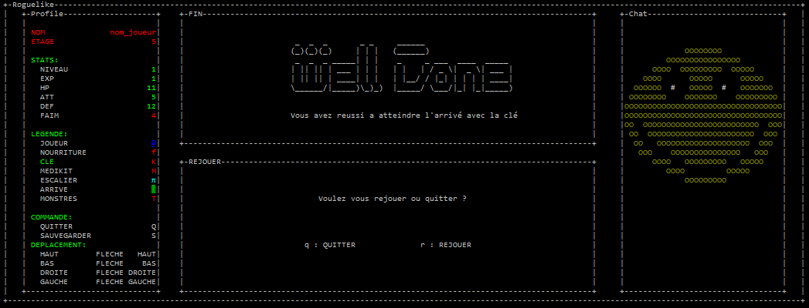
ExtremRoguelike

Slide 2
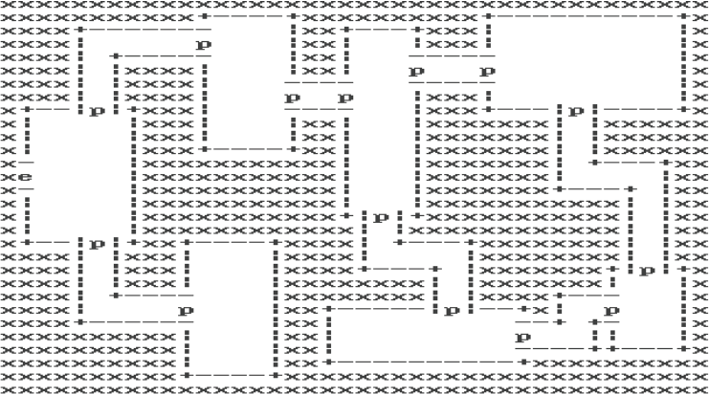
Introduction

Slide 3
Règles
Règles essentielles
Génération aléatoire de l’environnement
Mort permanente
Tour par tour
Basé sur une grille
Non modal
Complexité
Gestion des ressources
Hack’n’Slash
Exploration et découverte
Règles secondaires
Un joueur
Monstre semblables aux joueurs
Défi tactique
Affichage ASCII
Donjons
Nombres

Slide 4

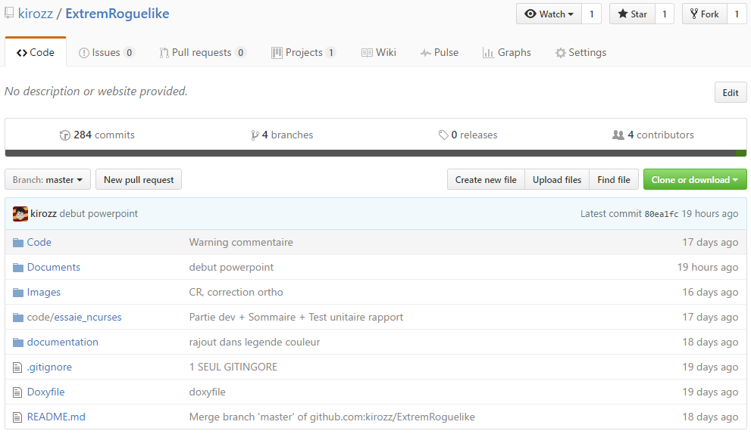
Organisation du travail

Slide 5
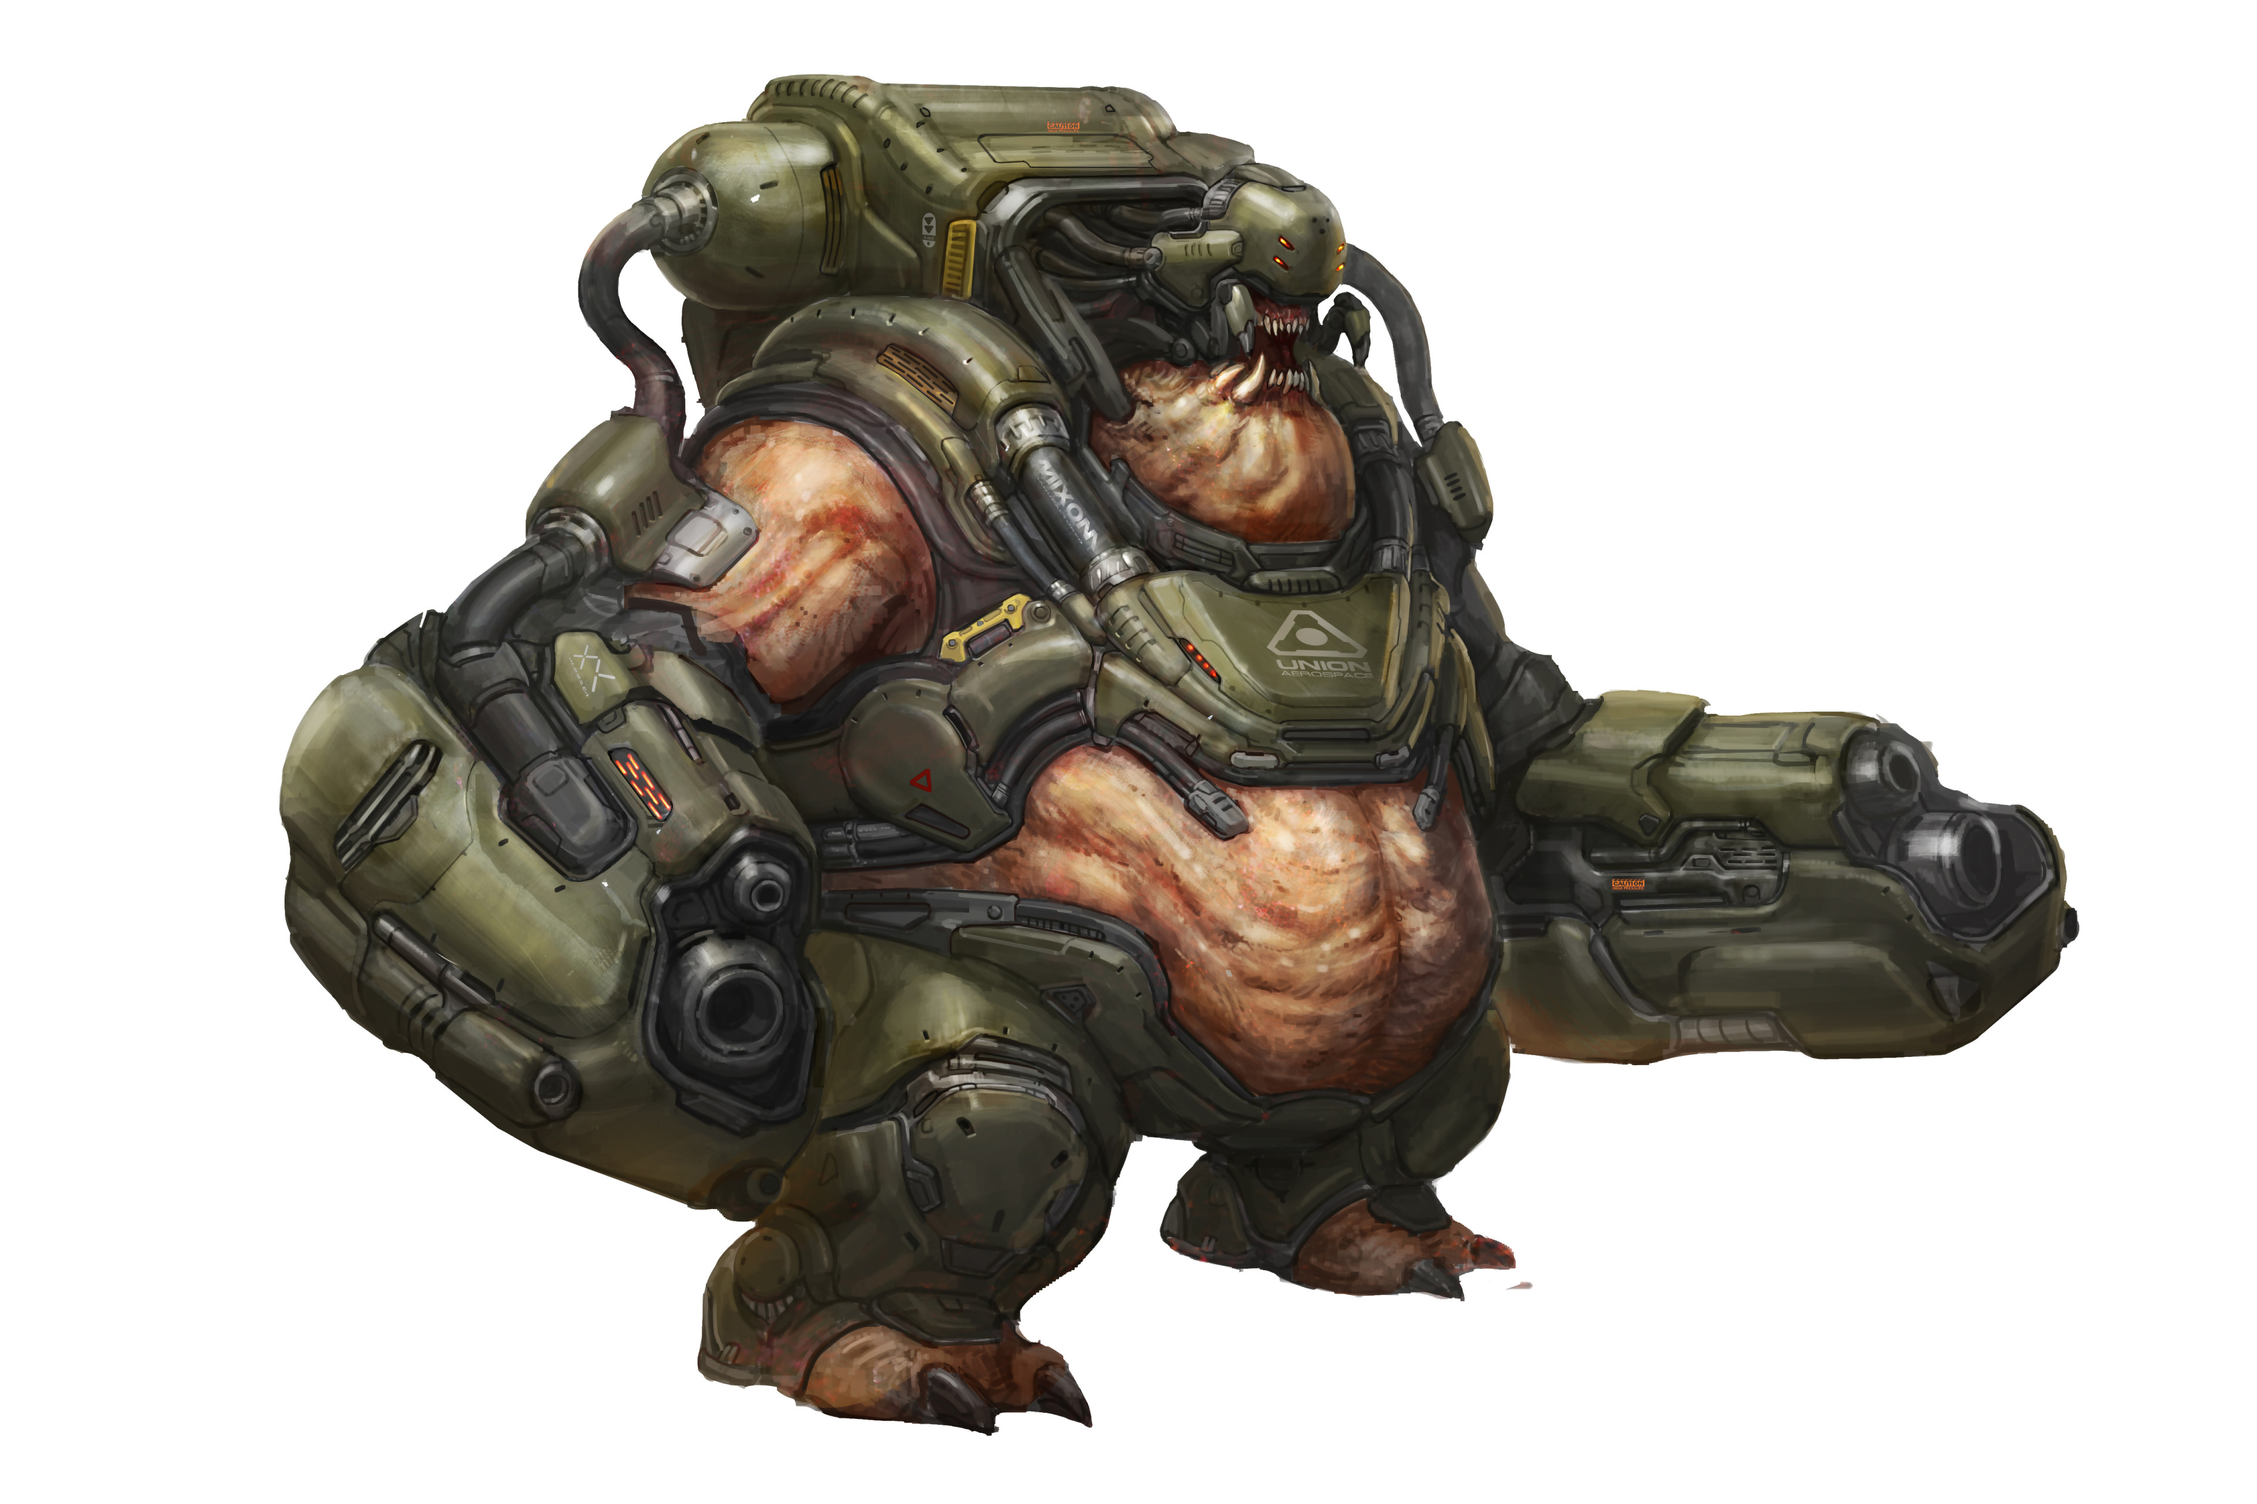


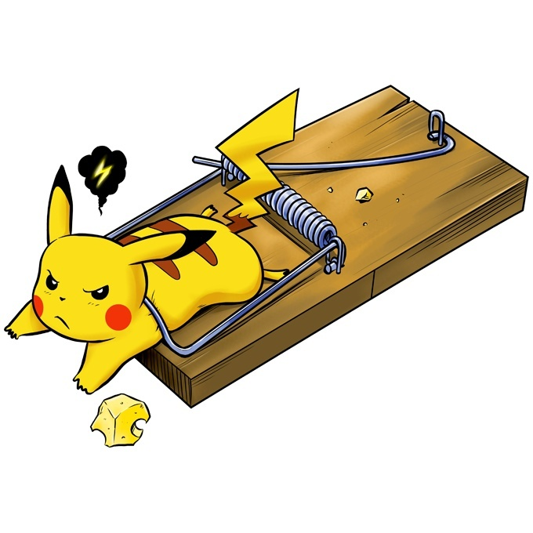

Scénario
Monstres
Clé
Trousses de soin
Pièges
Nourriture

Slide 6
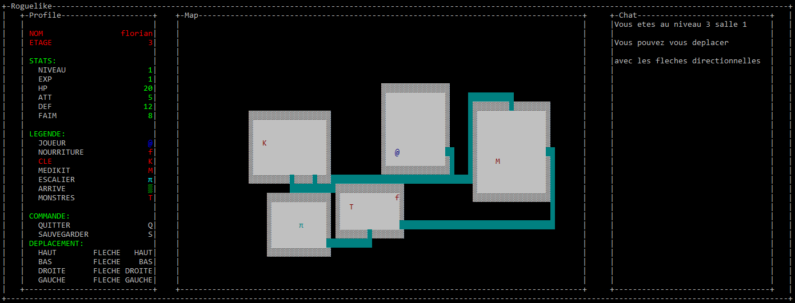
Design jeu

Slide 7
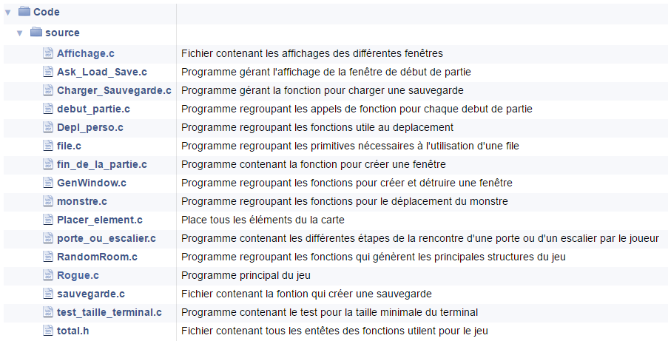
Conception

Slide 8
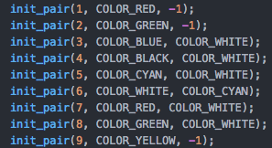
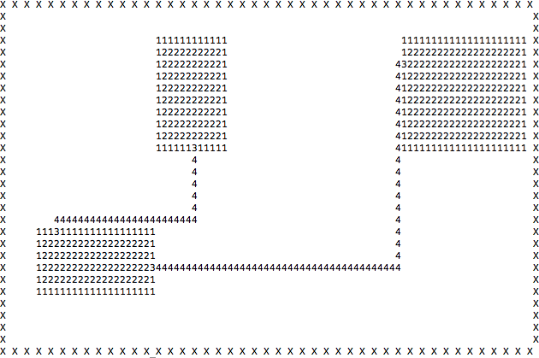

Conception - Génération
Initialisation, structures, constantes
Fichiers et fonctions principales
Tests
Programmation modulaire

Slide 9
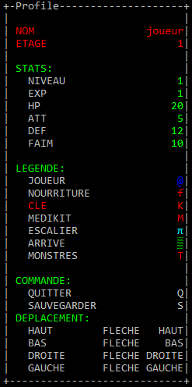
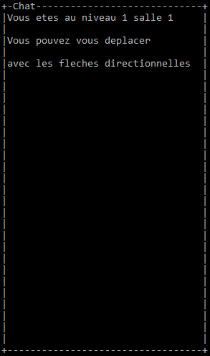
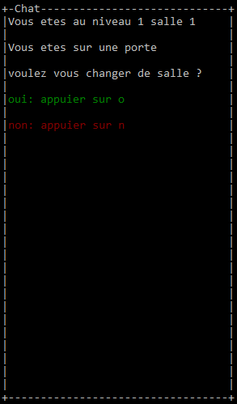
Conception - Affichage

Slide 10
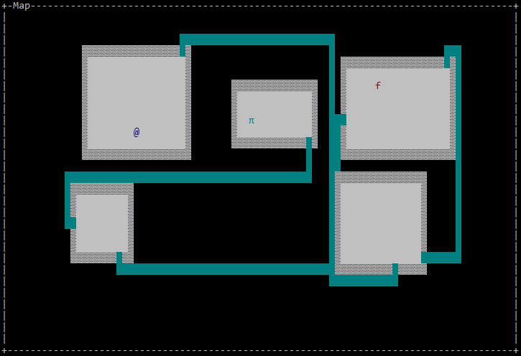
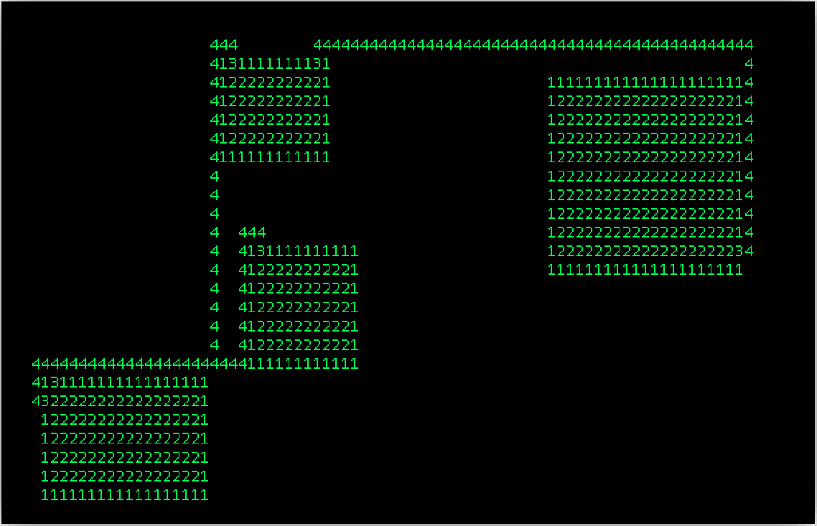
Conception - Affichage

Slide 11
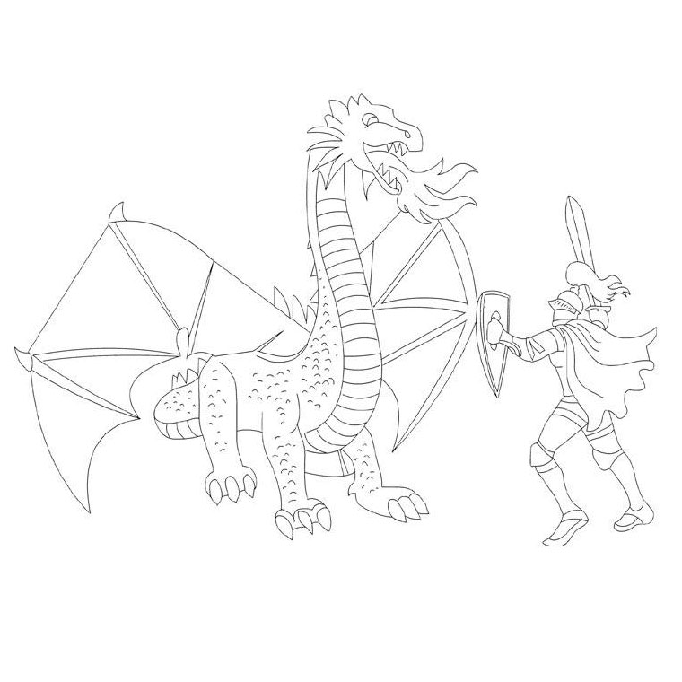
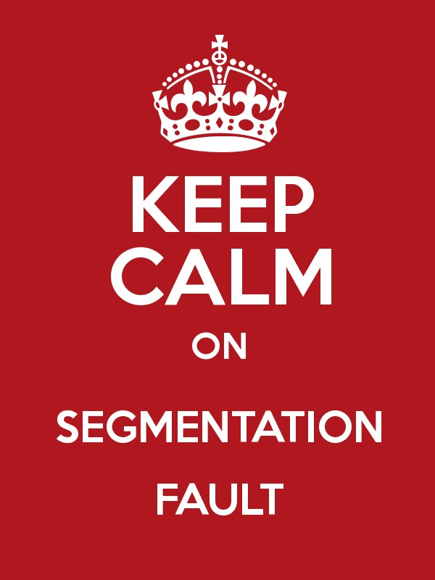

Problème / Amélioration
Chronomètre
Système de combat

Slide 12
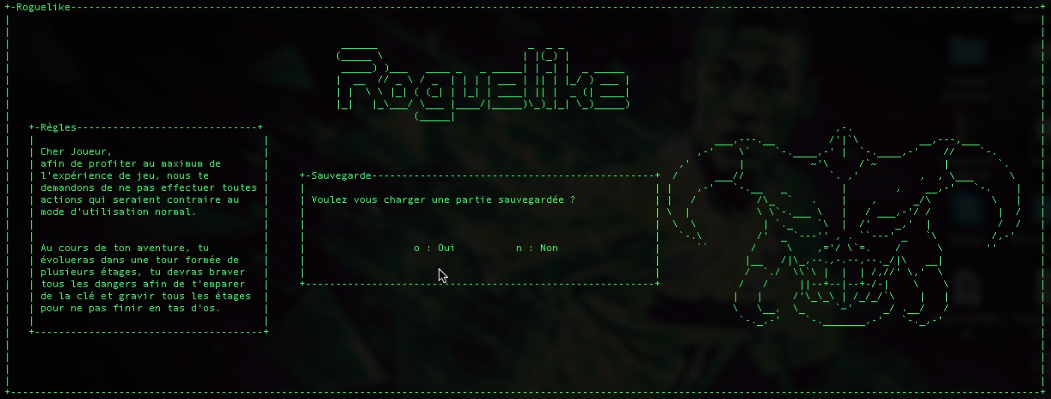
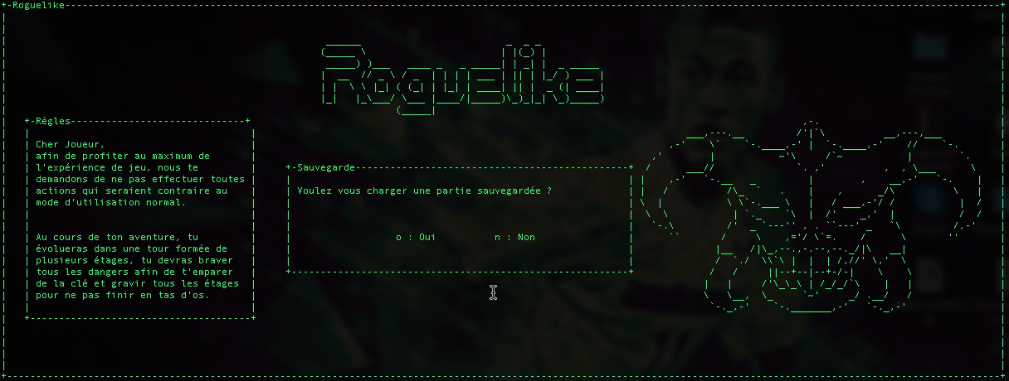
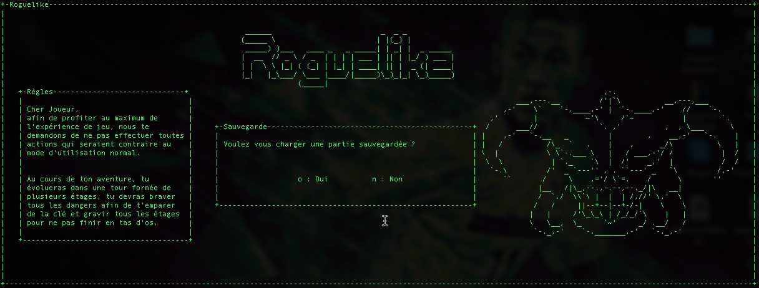
Différentes morts :
Mort de faim
Mort par monstre
Mort part piège

Slide 13
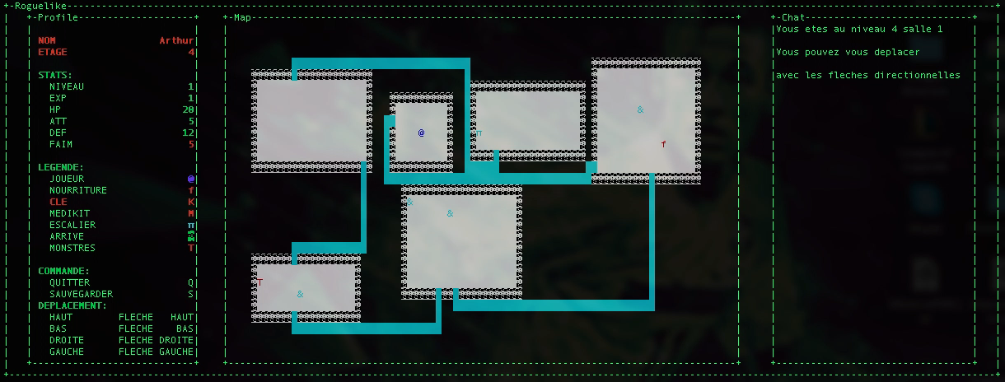
Bilan / Conclusion

